Slide 1
5조 7차 발표
9장 – 뷰 조인 서브 쿼리
주제
영화 예매 서비스
조원
이의환

Slide 2
제목
뷰 조인 서브 쿼리
목차
Chapter1. 뷰 설계
- 뷰의 특징
- 뷰 연산 시 제약조건
Chapter2. 뷰 실습
- MySQL
Chapter3. 최종적인 뷰 모습
- INFORMATION_SCHEMA
Chapter4. Join, Sub Query

Slide 3
Chapter1
뷰 설계

Slide 4
Chapter 1. 뷰 설계
Contents 1
Contents 2
Contents 3
Contents 4
Contents 5
Contents 6
Contents 7
1. 뷰의 개념 및 특징
1) 데이터의 논리적 독립성 제공함
2) 복잡한 쿼리를 단순화 -> 재사용성 증가
3) 가상의 테이블이므로 물리적으로 구현X -> 보안성 증가
2. 뷰 연산 시 제약 조건
1) 한 번 정의된 뷰는 변경이 불가능함
2) 둘 이상의 테이블에서 유도된 뷰는 변경할 수 없음.
3) 삽입, 삭제, 갱신 작업에 많은 제한 사항을 가짐

Slide 5
Chapter 1. 뷰 설계
Contents 1
Contents 2
Contents 3
Contents 4
Contents 5
Contents 6
Contents 7
1. 뷰의 사용 용도?
어떤 목적을 가지고 뷰를 생성/사용 하는가?
사용 용도가 데이터 관리에 있어서 실용성이 있는가?
2. 업데이트/갱신이 가능한 뷰?
데이터에 대한 업데이트/수정/갱신이 가능한가?
업데이트/갱신이 필요한 이유는 무엇이며 어떻게 활용할 것인가?
데이터 갱신/수정이 불가한 경우 어떠한 데이터 관리를 구사할 것인가?
3. 뷰의 쿼리 문
뷰에서 어떠한 쿼리문을 작성할 것인가?
뷰의 제약성, join문의 최소화 편의성 등을 고려하였는가?

Slide 6
Chapter2
뷰 실습

Slide 7
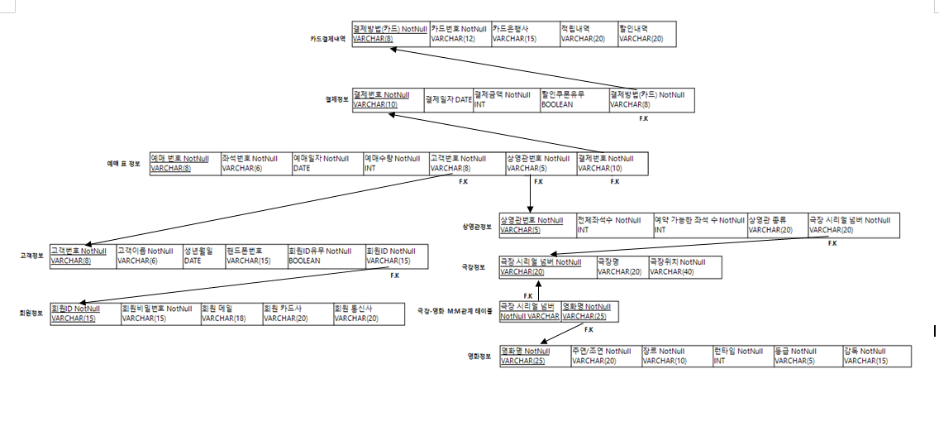
Chapter 2. 뷰 실습
Contents 1
Contents 2
Contents 3
Contents 4
Contents 5
Contents 6
Contents 7
* 업데이트/갱신이 가능한 뷰
회원 ID/PW 업데이트/수정을 위한 뷰
현실적으로 ID/PW의 변경은 빈번하게 이루어지므로 이에 대한 데이터 관리를 편리하게 하기 위해 만들었다.

Slide 8
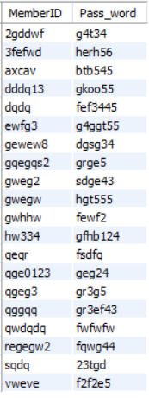
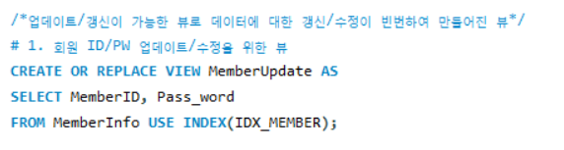
Chapter 2. 뷰 실습
Contents 1
Contents 2
Contents 3
Contents 4
Contents 5
Contents 6
Contents 7
MemberUpdate VIEW
MemberID를 Key로 하는 인덱스
『회원 ID, 회원 비밀번호 』 탐색

Slide 9
Chapter 2. 뷰 실습
Contents 1
Contents 2
Contents 3
Contents 4
Contents 5
Contents 6
Contents 7
* 업데이트/갱신이 가능한 뷰
상영관 좌석 변경/수정을 위한 뷰
영화 예매 취소 같은 경우 해당 예매정보 튜플을 삭제하면 되지만 좌석 변경 같은 경우 해당 예매정보에서 좌석만 변경해줘야 하는 필요성이 있기 때문에 이를 뷰로 만들어 편의성을 높이려고 한다.

Slide 10
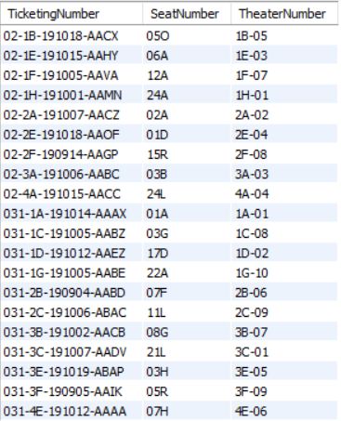
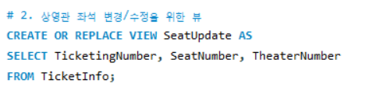
Chapter 2. 뷰 실습
Contents 1
Contents 2
Contents 3
Contents 4
Contents 5
Contents 6
Contents 7
SeatUpdate VIEW
『예매번호, 좌석번호, 상영관번호』탐색

Slide 11
Chapter 2. 뷰 실습
Contents 1
Contents 2
Contents 3
Contents 4
Contents 5
Contents 6
Contents 7
* 업데이트/갱신이 불가능한 뷰
월별 결제매출 집계를 위한 뷰
매출 집계/확인을 위한 질의가 빈번하게 나타난다. 따라서 매출 집계를 위한 컬럼만 따로 뷰로 생성하여 편의성을 높이고자 하였다. 다만 일별로 매출을 모두 합산하여 출력하기 때문에 이에 대한 업데이트/갱신은 불가능하다.
Ex) 10월 매출 집계

Slide 12
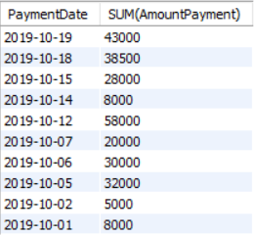
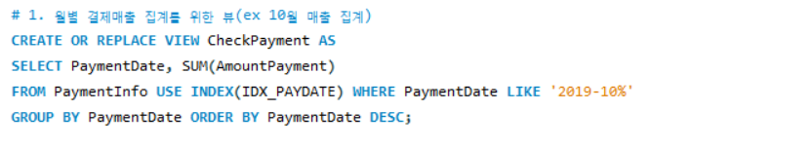
Chapter 2. 뷰 실습
Contents 1
Contents 2
Contents 3
Contents 4
Contents 5
Contents 6
Contents 7
CheckPayment VIEW
PaymentDate를 Key로 하는 인덱스
『결제일자, 결제금액(합산)』탐색
LIKE – 특정 달에 대한 매출 출력
GROUP BY, SUM() – 일별로 매출 합산
ORDER BY, DESC – 내림차순으로 데이터 정렬

Slide 13
Chapter 2. 뷰 실습
Contents 1
Contents 2
Contents 3
Contents 4
Contents 5
Contents 6
Contents 7
* 업데이트/갱신이 불가능한 뷰
월별 영화별로 예매개수 집계를 위한 뷰
흔히 ‘흥행＇하는 상품(영화)를 찾기 위해 필요한 질의로써 날짜를 기준으로 날마다 흥행하는 영화명을 예매수량으로 집계하여 이를 보여주는 뷰를 생성하여 편의성을 높이고자 하였다. 다만 예매수량을 합산하는 과정과 두 테이블에서 데이터를 가져오기 때문에 갱신/수정이 불가능하다.
Ex) 10월 매출 집계

Slide 14
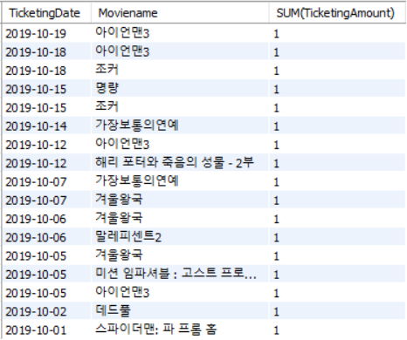
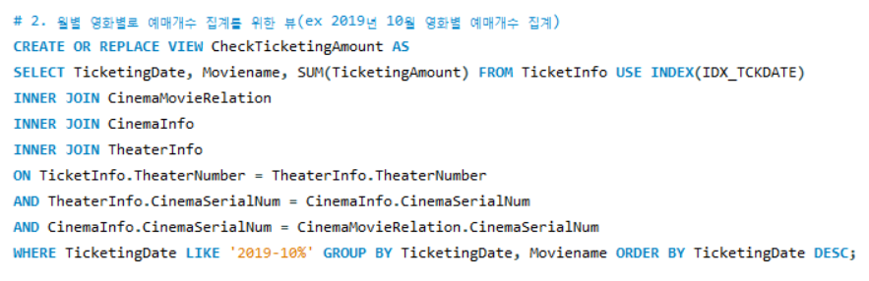
Chapter 2. 뷰 실습
Contents 1
Contents 2
Contents 3
Contents 4
Contents 5
Contents 6
Contents 7
CheckTicketingAmount VIEW
TicketingDate를 Key로 하는 인덱스
『예매일자, 영화명, 예매개수(합산)』탐색
LIKE – 특정 달에 대한 매출 출력
GROUP BY, SUM() – 일별로 영화별 예매개수 집계
ORDER BY, DESC – 내림차순으로 데이터 정렬

Slide 15
Chapter 2. 뷰 실습
Contents 1
Contents 2
Contents 3
Contents 4
Contents 5
Contents 6
Contents 7
* 업데이트/갱신이 불가능한 뷰
회원 이벤트 확인을 위한 뷰
영화 예매 서비스에서 고객과 회원에 대해 구분 지어 관리한다. 따라서 이벤트 및 행사를 통해 회원ID를 통해 회원정보를 빈번하게 찾아보는 경우가 많으므로 이를 뷰로 만들어 편의성을 높였다. 이 뷰 역시 두 테이블에서 데이터를 가져오기 때문에 업데이트/갱신이 불가능하다.
Ex) 생일이 1월 달인 회원정보 집계

Slide 16
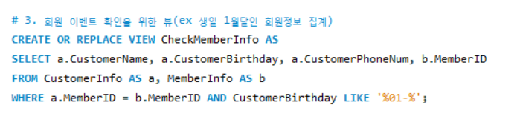
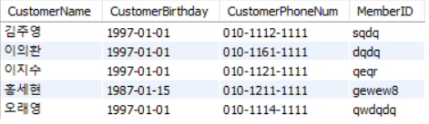
Chapter 2. 뷰 실습
Contents 1
Contents 2
Contents 3
Contents 4
Contents 5
Contents 6
Contents 7
CheckMemberInfo VIEW
『고객이름, 고객 생년월일, 고객 핸드폰번호, 회원ID』탐색
LIKE – 특정 달에 대한 회원정보 출력

Slide 17
Chapter3
최종적인 뷰 모습

Slide 18
Chapter 3. 최종적인 뷰 모습
Contents 1
Contents 2
Contents 3
Contents 4
Contents 5
Contents 6
Contents 7
CheckPayment
SeatUpdate
CheckTicketingAmount
CheckMemberInfo
MemberUpdate

Slide 19
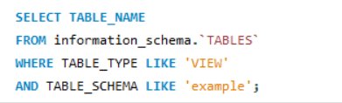
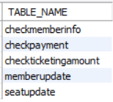
Chapter 3. 최종적인 뷰 모습
Contents 1
Contents 2
Contents 3
Contents 4
Contents 5
Contents 6
Contents 7

Slide 20
Chapter4
Join, Sub Query

Slide 21
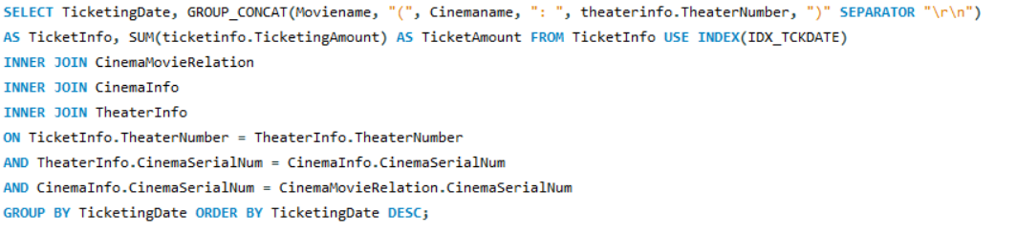
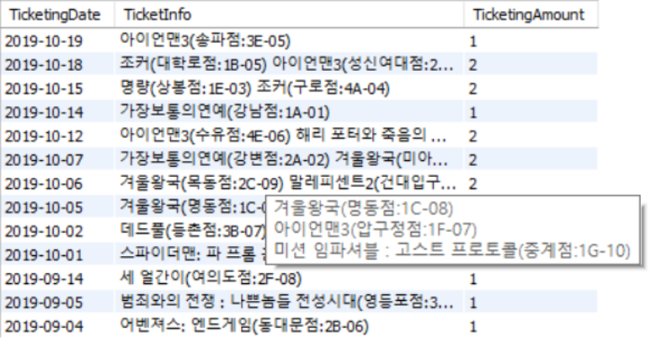
Chapter 4. Join, Sub Query
Contents 1
Contents 2
Contents 3
Contents 4
Contents 5
Contents 6
Contents 7

Slide 22
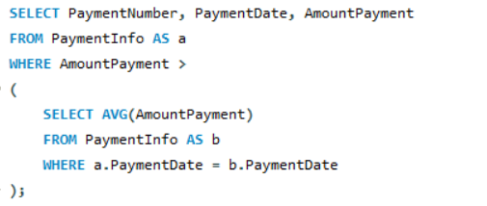
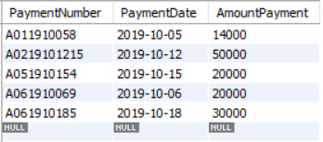
Chapter 4. Join, Sub Query
Contents 1
Contents 2
Contents 3
Contents 4
Contents 5
Contents 6
Contents 7

Slide 23
Thank you

